Slide 1
Unsere Homepage berichtet
Highlights in der Saison 2016/17
http://www.schachclub-lambsheim.de

Slide 2
26.Juni 2017
SBRP Vorrunde Mannschaftspokal: Lambsheim unterliegt Ingelheim
In der Vorrunde des Mannschaftspokals musste die Lambsheimer Mannschaft eine 1,5:2,5 Niederlage gegen SV Multatuli Ingelheim hinnehmen.
Hier die Begegnungen im einzelnen:
Felix Wacker – Thomas Henkel (DWZ 1856) 1/2 – 1/2
Matthias Nagel – Björn Colditz (DWZ 1694) 1/2 – 1/2
Alexander Beck – Roland Welsch (DWZ 1657) 1/2 – 1/2
Andreas Röder – Anton Wachtel (DWZ 1667) 0 – 1

Slide 3
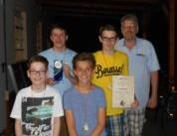
24.Juni 2017
U-20 Pfalzmeister nach 4,5:1,5 Sieg gegen Frankenthal
Nach der 2:4 Niederlage im Hinspiel gegen Frankenthal konnte die Lambsheimer U-20 Mannschaft in Frankenthal tatsächlich noch die Meisterschaft durch einen 4,5:1,5 Erfolg feiern.
Dabei konnte Felix Wacker gegen Arkady Syrov (DWZ 2217), welcher beim RLP-Open den 3. Platz belegt hatte, in einer äußerst spannenden Partie ein Remis erzielen, was letztendlich die Meisterschaft sicherte. Durch dieses Remis konnte Felix zugleich seine DWZ auf 1916 Punkte verbessern.

Slide 4
21.Juni 2017
Beim Rhein-Main-Open bestehen Werner und Thomas mit jeweils 3,5 Punkten.
Parellel zum RLP-Open fanden einige andere Schachturniere statt u.a. das Rhein-Main-Open, an welchem Werner und Thomas Mühlpfordt teilnahmen. Beide waren im A-Turnier (122 Teilnehmer) am Start.
Thomas hatte hierbei einen Gegnerschnitt von 2039 DWZ und er konnte beachtliche 3,5/7 holen, was zugleich Platz 67 bedeutet. Damit erzielte Thomas seine erste Turnierleistung über der 2000er Marke, was auch einen ordentlichen DWZ Zugewinn von ca. 60 Punkten einbringen dürfte.

Slide 5
18.Juni 2017
Ehrennadel in Silber des PSB für Alexander Beck, Andreas Röder und Kurt Appel
Im Rahmen des RLP-Opens wurden die Schachfreunde Alexander Beck, Andreas Röder und Kurt Appel mit der Ehrennadel in Silber des PSB ausgezeichnet.
Die Ehrung wurde durch den Vizepräsidenten des PSB Roland Dübon vor Rundenbeginn der 7. Runde am Sonntag vorgenommen.
Alle drei Schachfreunde sind seit Jahrzehnten ehrenamtlich aktiv und haben durch ihr Engagement bleibende Verdienste für den Schachsport erworben.

Slide 6
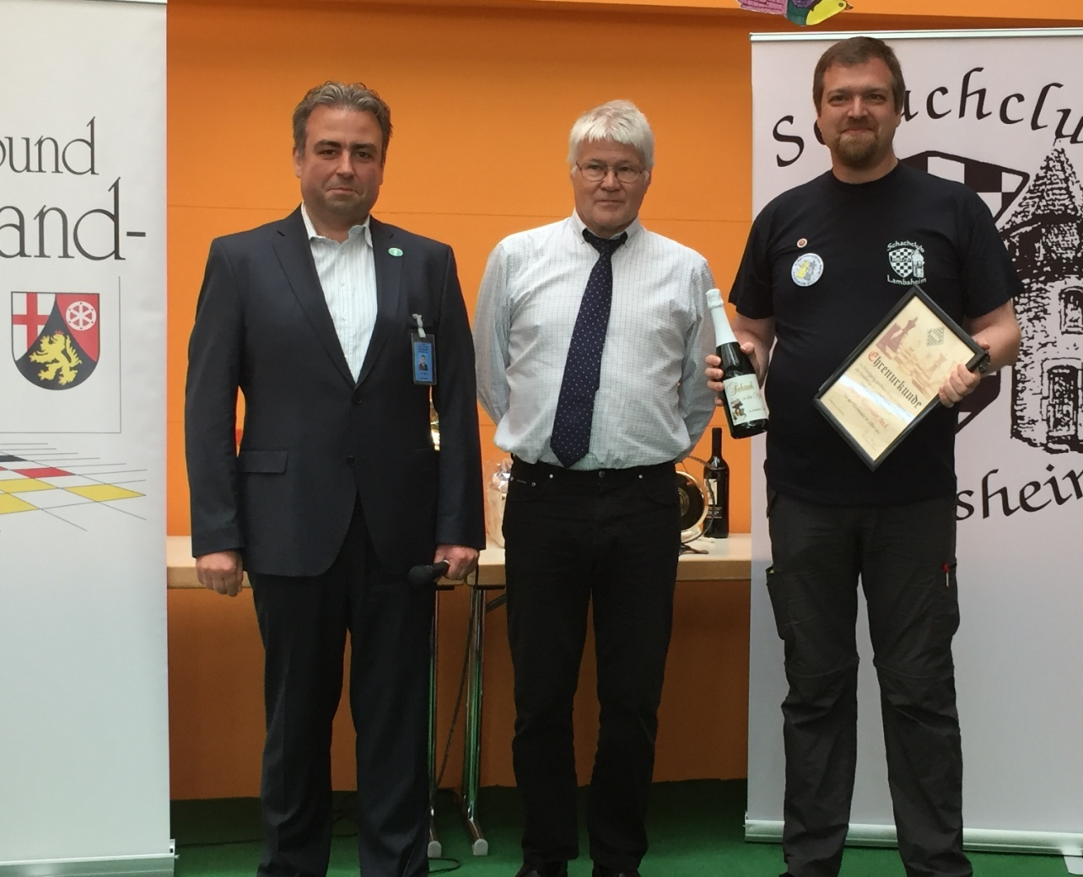
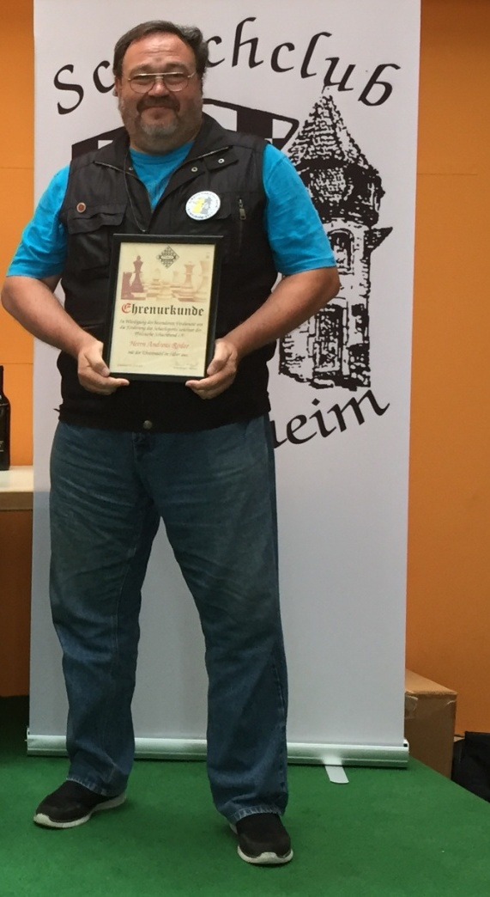
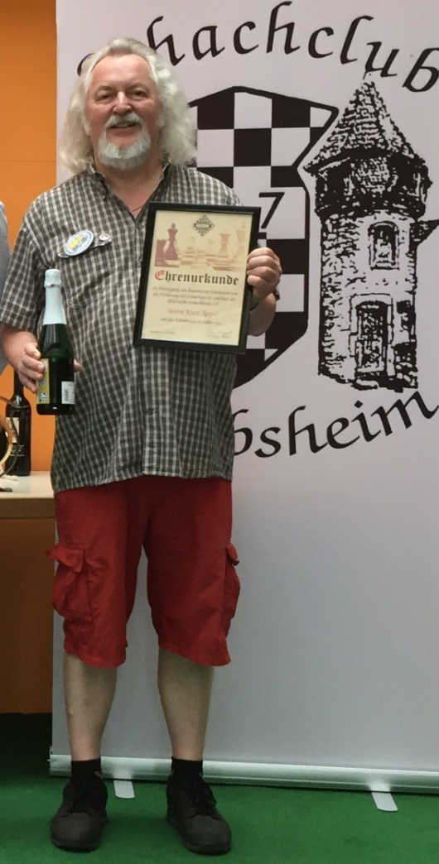
18.Juni 2017
Ehrennadel in Silber des PSB für Alexander Beck, Andreas Röder und Kurt Appel

Slide 7
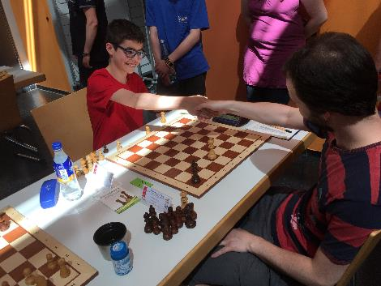
18.Juni 2017
RLP-Open: IM Alexander Moskalenko Turniersieger
Mit diesem Handshake in der letzten laufenden Partie
zwischen Martin Heider und Andrei Joan Trifan endete
das diesjährige RLP-Open in Lambsheim. Am Ende
Hatten beide Spieler nur noch ihren König auf dem Brett.
Ich denke dieses Bild fasst gut zusammen, was wir in
den letzten 4 Tagen in Lambsheim erleben durften.
Spannende und hart umkämpfte Partien und ein spannendes Rennen um die Platzierungen. Trotz allem kam auch der Spaß nicht zu kurz, was man ebenfalls auf diesem Bild erkennen kann. Am Ende des Turniers setzte sich IM Alexander Moskalenko mit 6,5 Punkten aus 7 Runden souverän durch. Lediglich in Runde 5 musste er ein Remis gegen GM Alexandre Dgebuadze abgeben. Platz 2 belegte der Vorjahressieger GM Alexandre Dgebuadze mit 6/7. In der Schlussrunde spielter er Remis gegen IM Vadim Chernov. Gleichzeitig konnte er damit den Titel Rheinland-Pfälzischer Meister verteidigen.
Der Frankenthaler Spieler Arkadi Syrov belegte mit ebenfalls 6/7 den 3. Platz, was gleichzeitig die Qualifikation für die Deutsche Meisterschaft bedeutet.

Slide 8
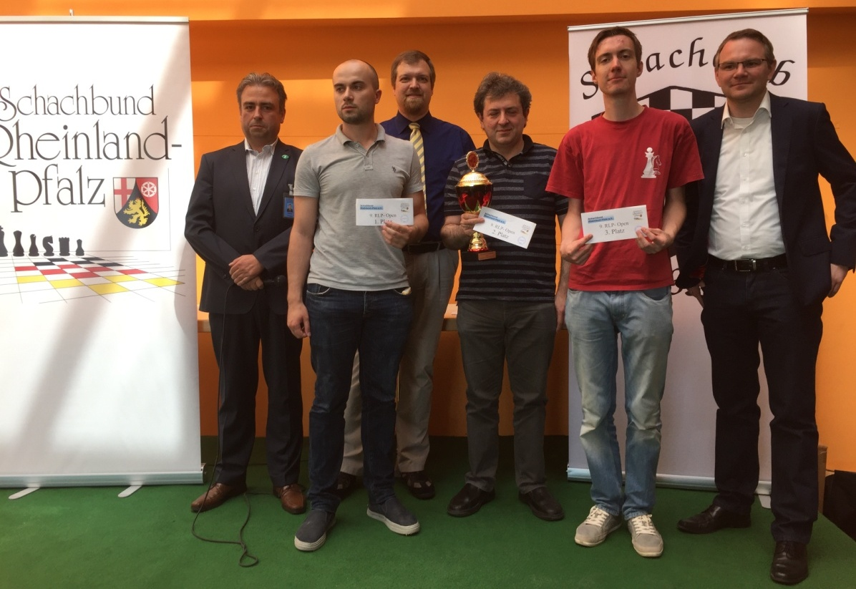
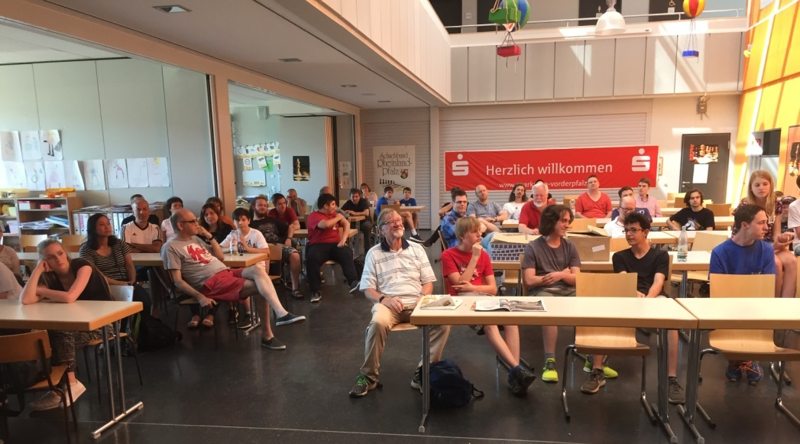
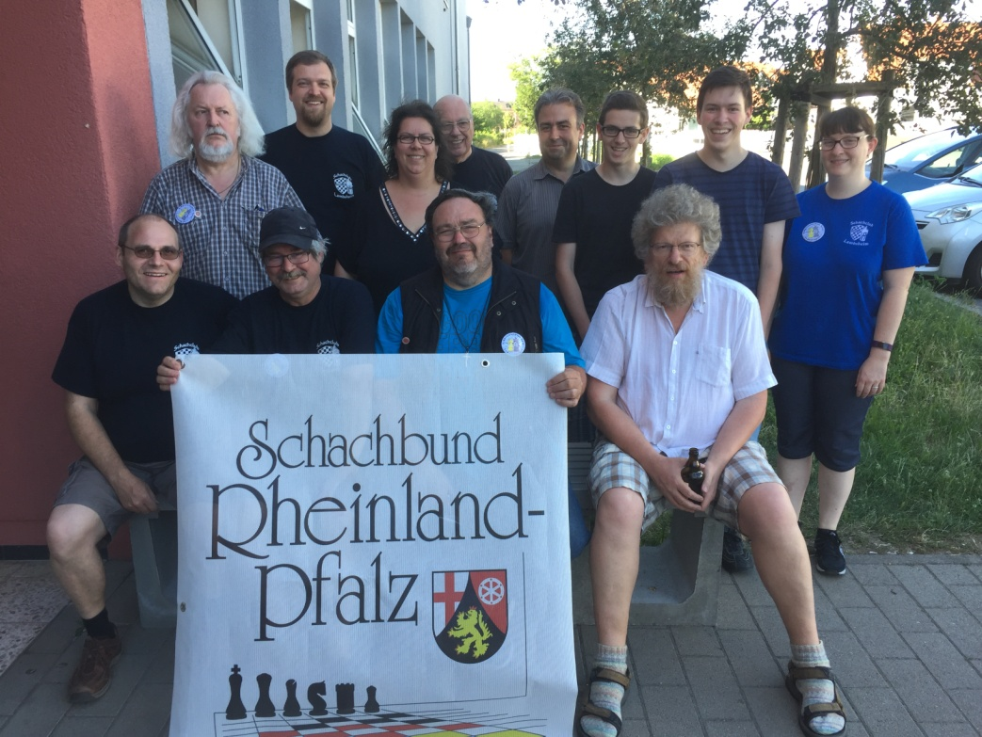
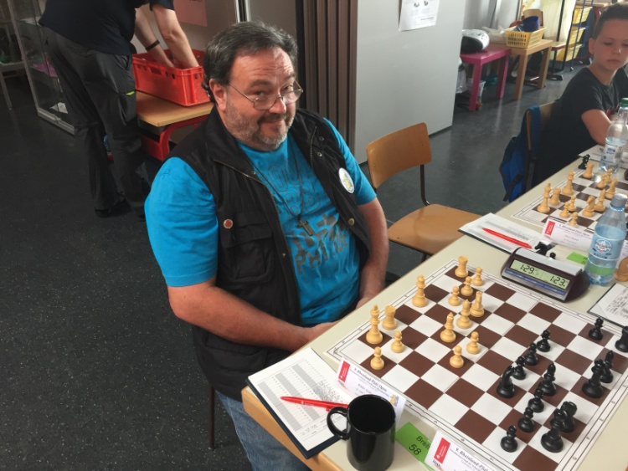
18.Juni 2017
RLP-Open: IM Alexander Moskalenko Turniersieger

Slide 9
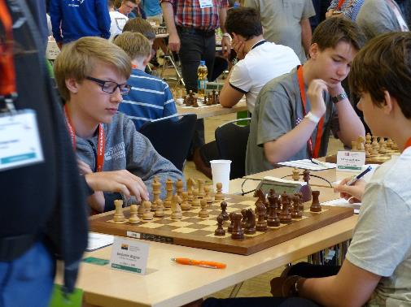
10.Juni 2017
Deutsche Jugend Einzelmeisterschaft in Willingen: Thomas Mühlpfordt gewinnt in Runde 9
Der Lambsheimer U14 Jugendspieler konnte sich bereits zum zweiten mal in Folge für diese Meisterschaft qualifizieren. In der U14 sind 48 Teilnehmer am Start und Thomas ist auf Setzplatz 34. Heute wurde die letzte Runde der DJEM in Wilingen gespielt und Thomas Mühlpfordt konnte zum Abschluss des Turniers seine Partie nochmals gewinnen. Damit hat Thomas einen Score von 4/9 Punkten bei einem Gegnerschnitt von 1955 DWZ und den 32.Platz erreicht.

Slide 10
06.Juni 2017
32.Hasslocher Schachtage: Starke Ergebnisse für Familie Wacker
Über Pfingsten fand die 32. Auflage der Internationalen Hasslocher Schachtage mit fast 350 Teilnehmern statt.
Im A-Turnier spielte Felix Wacker. Nach etwas zähem Start konnte er sich steigern und erzielte am Ende mit 3,5/7 ein sehr starkes Ergebnis. In der Gesamtwertung belegte Felix Platz 54 von 100.
Im B-Turnier waren Andreas und Manfred Wacker am Start. Andreas hatte vor der letzten Runde 5/6 und spielte um den Turniersieg. Leider verlor er seine letzte Partie, so dass es am Ende 5/7 und Platz 12 von 241 war.
Manfred Wacker, welcher nur 6 der 7 Runden mitspielte konnte mit seinen 4 Siegen Platz 95 von 241 erzielen.

Slide 11
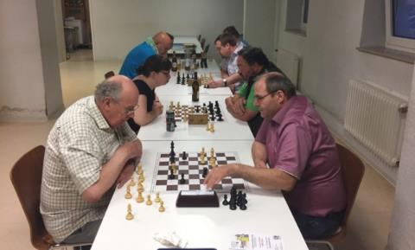
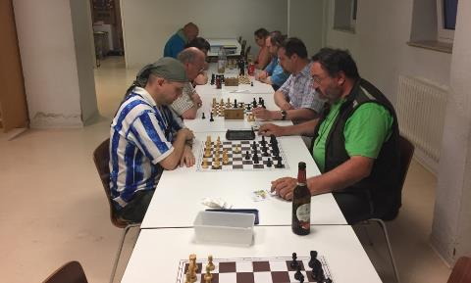
03.Juni 2017
Juniblitzturnier: Alexander Beck gewinnt erstes Monatsblitz 2017
Im Juniblitzturnier konnte sich zum ersten mal in diesem Jahr Alexander Beck durchsetzen. Er gewann das Turnier souverän mit 7,5/8 und musste lediglich gegen Michael Achatz ein Remis hinnehmen. Den 2. Platz belegte Kirstin Achatz mit 6/8 vor Dragoslav Jevtovic mit ebenfalls 6/8. Im direkten Vergleich konnte sich Kirstin durchsetzen. In der Gesamtwertung führt weiterhin Dragoslav Jevtovic mit 52 Punkten vor Michael Achatz mit 45 Punkten und Kirstin Achatz mit 44 Punkten.

Slide 12
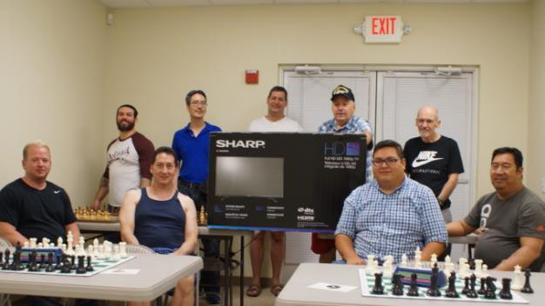
30.Mai 2017
Olaf Nazarenus gewinnt Blitz Night des Las Vegas Chess Center
Auch in der Ferne sind die Schachspieler des SC Lamsbeim aktiv. Im Rahmen seines Las Vegas Urlaubs hat hierbei Olaf Nazarenus bei der Blitz Night des Las Vegas Chess Centers teilgenommen und konnte dieses Turnier für sich entscheiden. Bereits im letzten Jahr hatte Olaf den Schachclub in Las Vegas besucht.

Slide 13
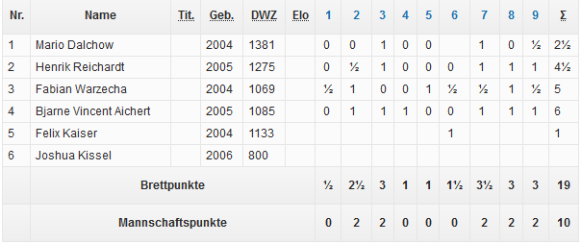
22.Mai 2017
Deutsche Schulschachmeisterschaften: Maxdorf holt Platz 14
Bei der Deutschen Schulschachmeisterschaft in Bad Homburg konnte die Mannschaft des Lise-Meitner-Gymnasiums Maxdorf mit 10 Mannschaftspunkten einen sehr starken 14. Platz von 36 Mannschaften erreichen. Das Team besteht zum Großteil aus Jugendspielern des SC Lambsheim.

Slide 14
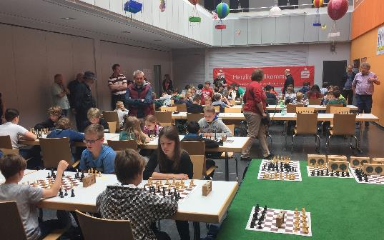
13.Mai 2017
20.Lambsheimer Jugend Open
Das Jugend Schachturnier war wieder ein großer Erfolg. Mehr als 100 junge Spieler kamen nach Lambsheim. Mit diesem Teilnehmer-feld konnten wir das Niveau der letzten Jahre behaupten. Am Start waren wieder einmal nicht nur Spieler aus Rheinland-Pfalz sondern auch aus Hessen und Baden Württemberg.

Slide 15
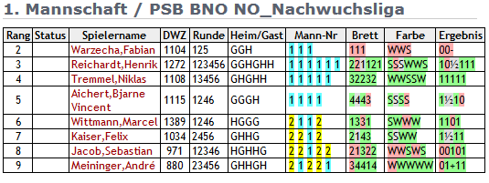
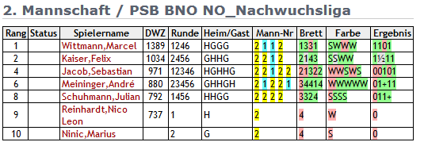
12.Mai 2017
PSB Nachwuschsliga: Lambsheimer Teams auf Platz 2 und 3
Am vergangenen Freitag wurde die letzte Runde der Nachwuchsliga gespielt. 16 Mannschaften waren am Start, wobei Lambsheim I einen sehr guten 2. Platz erreichte und Lambsheim II einen sehr guten 3. Platz. Sieger der Nachwuchsliga war der SK Ludwigshafen. Bester Lambsheimer Spieler war Niklas Tremmel mit einer 100% Ausbeute von 5/5. Henrick Reichardt mit 4,5/6 und Andre Meininger mit 4/5 waren ebenfalls in den Top 10 vertreten.

Slide 16
08.Mai 2017
Zentralrunde Bezirksliga: Lambsheim III sichert Klassenerhalt
Am gestrigen Sonntag fiel nun auch die Entscheidung in der Bezirksliga Nord/Ost. Für die Lambsheimer Teams nimmt damit die Saison 2016/17 ein nahezu perfektes Ende, denn auch die „Unabsteigbaren“ Lambsheim III konnten den Klassenerhalt in der Bezirksliga Nord/Ost sichern.

Slide 17
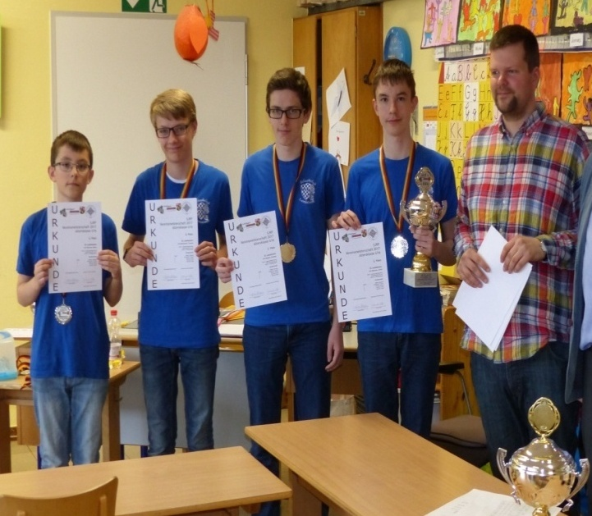
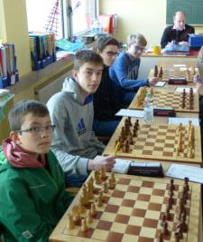
06.Mai 2017
Lambsheim qualifiziert sich für die DVM
Heute begannen die SJRP Mannschafts-meisterschaften 2017, wo auch Lambsheim eine Mannschaft in der U16 am Start hat. In Runde 1 konnte man 3,5:0,5 gewinnen. In Runde 2 gewann man glatt mit 4:0 gegen Post Trier. In der dritten Runde musste man sich dann mit 1:3 gegen Bingen geschlagen geben. Durch die beiden Siege in Runde 4 und 5 gegen die SG Trier I und SG Trier II wurde die Qualifikation zur Mittel-deutschen Vereinsmeisterschaft gesichert. In der Endtabelle mit 8:2 Punkten belegt damit Platz 2.

Slide 18
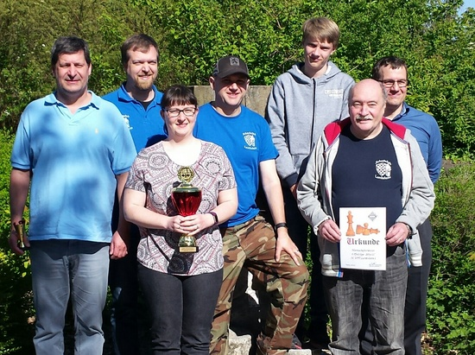
25.April 2017
Showdown in Westheim: Lambsheim I steigt auf
Was war das gestern für eine spannende Zentralrunde in Westheim. Für Lambsheim I ging es in der 1. Pfalzliga um den Aufstieg. Durch einen Sieg gegen Mutterstadt und das Remis des Konkurrenten Pirmasens wurde der Traum wahr.

Slide 19
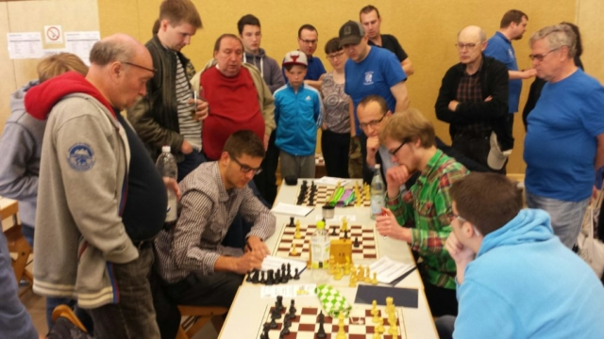
25.April 2017
Showdown in Westheim: Lambsheim I steigt auf

Slide 20
25.April 2017
Showdown in Westheim: Lambsheim II schafft Klassenerhalt
Gestern spielte unsere 2.Mannschaft gegen Worms ums Überleben in der 2. Pfalzliga. Um nicht vom Ausgang des Spiels der Tabellennachbarn aus Frankenthal und Altrip abhängig zu sein mussten vier Brettpunkte her. In Bestbesetzung aufgestellt war die Aufgabe gegen den Tabellendritten schwer aber nicht unlösbar. Wir haben als Team mit dem jüngsten Durchschnittsalter gekämpft und die Klasse gehalten. Die Zukunft spricht für uns.

Slide 21
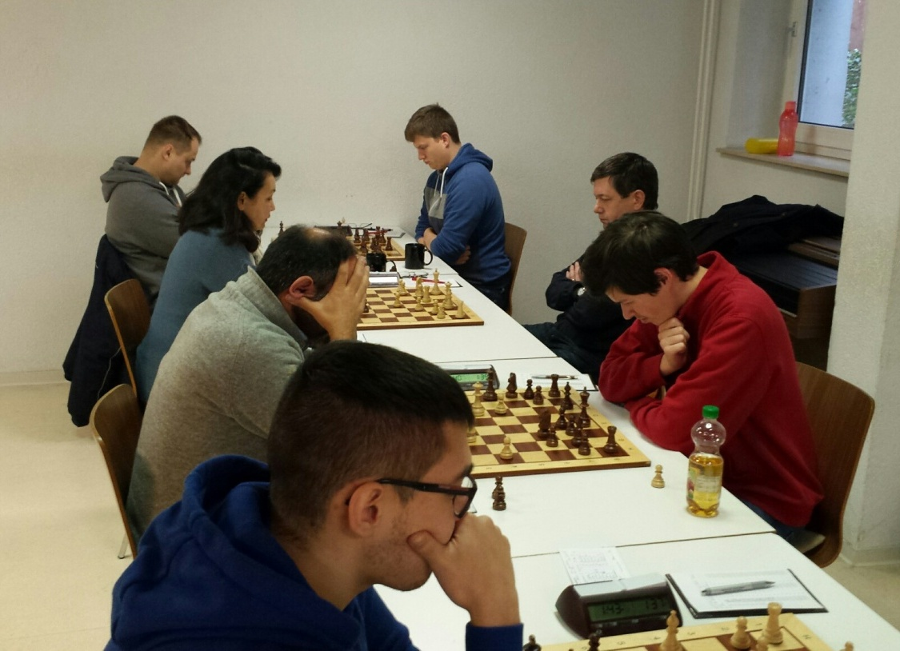
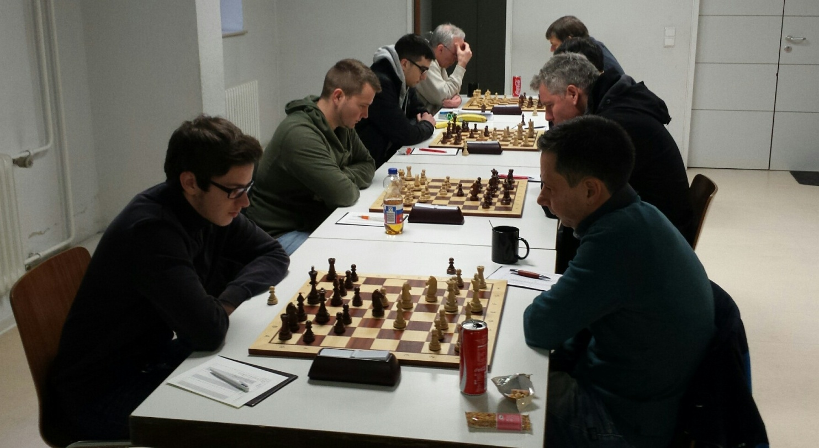
25.April 2017
Showdown in Westheim: Lambsheim II schafft Klassenerhalt

Slide 22
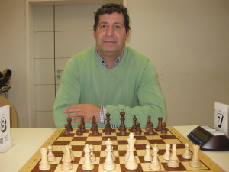
18.April 2017
86.Pfälzischer Schachkongress MTB: Olaf Nazarenus wird Dritter
Beim 86. Pfälzischen Schachkongress in Wolfstein war Olaf Nazarenus im MTB am Start. Hierbei konnte Olaf mit 5,5/9 einen starken dritten Platz belegen und verpasste nur knapp die direkte Qualifikation für das MTA. Zusätzlich konnte er seine DWZ um 6 Punkte auf 2071 Zähler verbessern und nimmt damit die 2100er Marke ins Visier.
Gleich in Runde 1 kam es gegen Markus Müller zu einem Highlight dieses Turniers. Mit 100 Zügen spielten die beiden die längste Partie des gesamten MTB.

Slide 23
02.April 2017
Letzter Spieltag Kreisklasse A: Am Ende ein guter Mittelfeldplatz
Heute hatten wir das abschließende Spiel in der Kreisklasse A. Leider mit zu vielen Fehlern: wir haben gegen Worms 0:4 verloren. Aber das gehört bei einer so jungen Mannschaft wie unsere halt auch mal dazu. Wir sind in der Abschlusstabelle mit 6 Punkten Vierter von 7 Mannschaften geworden. Untern Strich ist das aber doch etwas mehr als wir vor der Runde erhofft haben. Also können wir insgesamt zufrieden sein.

Slide 24
27.März 2017
Mitgliederversammlung 2017: Neuwahlen und Ehrungen
Am vergangenen Samstag fand die Mitgliederversammlung des SC Lambsheim statt. Neben Neuwahlen wurden auch verdiente Mitglieder für ihr langjähriges ehrenamtliches Engagement geehrt. Für 20 Jahre ehrenamtliches Engagement im SC Lambsheim waren dies die Gründungsmitglieder Andreas Röder, Alexander Beck, Dieter Hess und Kurt Appel. Bei den Neuwahlen wurden Alexander Beck als 1. Vorsitzender und Andreas Röder als 2. Vorsitzender wiedergewählt. Ebenfalls wiedergewählt wurde Kurt Appel als Kassenwart und Michael Achatz als Pressewart. Zum neuen Spielleiter wurde Dieter Hess gewählt und in das Amt des Schriftführers Christine Ritter. Ebenfalls neu in die erweiterte Vorstandschaft wurde Verena Hennen als Materialwart gewählt. Spielleiter Christian Sigl ehrte die Gewinner der Vereinsturniere. Vereinspokalsieger wurde Ralph Ritter und Vereinsblitzmeister, sowie Vereinsmeister wurde Michael Achatz.

Slide 25
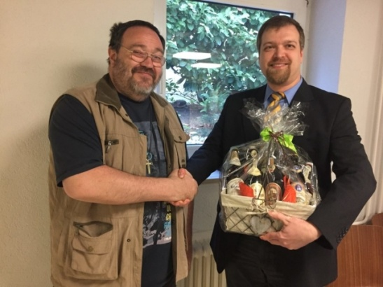
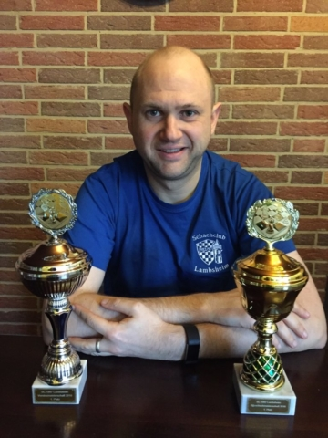
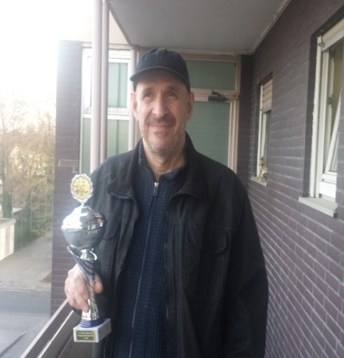
27.März 2017
Mitgliederversammlung 2017: Neuwahlen und Ehrungen

Slide 26
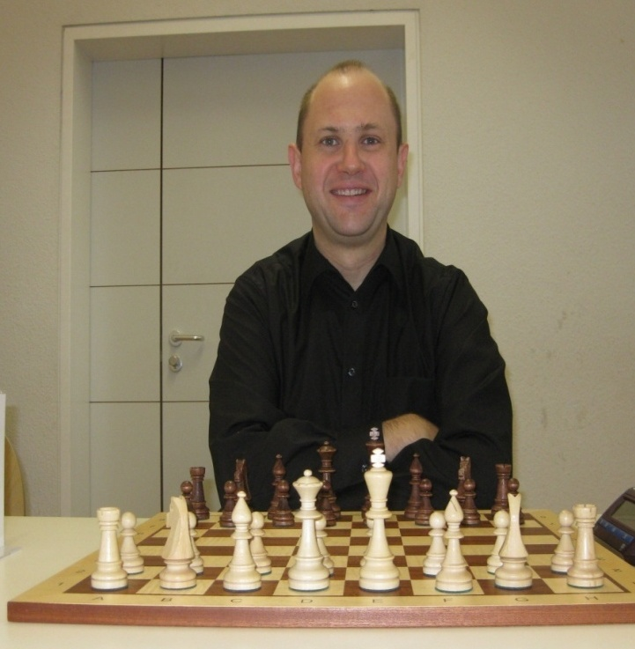
25.März 2017
Vereinsturnier: Michael Achatz verteidigt Titel und schafft den Hattrick
Nach dem Remis in der vergangenen Woche zwischen Dieter Hess und Michael Achatz kam es gestern zum Blitzentscheid um die Vereinsmeister-schaft 2016. Man einigte sich auf 3 Gewinnpartien, welche man zum Sieg benötigt. Am Ende hatte Michael Achatz mit 3:1 die Nase vorn und konnte damit die Vereinsmeister-schaft zum dritten mal in Folge nach 2014 und 2015 gewinnen.

Slide 27
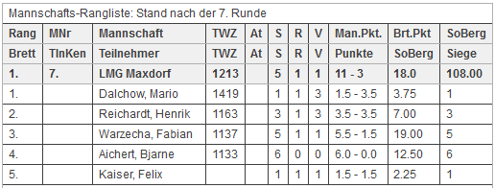
12.März 2017
Schulschach: Titelverteidigung geglückt!
Die Mannschaft des LMG Maxdorf konnte ihren Schulschach RLP Titel in der WK IV (U13) erfolgreich verteidigen. In der Besetzung Mario Dalchow, Henrick Reichardt, Fabian Warzecha, Bjarne Aichert und Felix Kaiser konnten 5 Siege errungen werden. Gegen EG Wörth gab es ein Mannschaftsremis. Die Niederlage in der letzten Runde gegen Bendorf reichte mit Glück noch zum Titelgewinn.

Slide 28
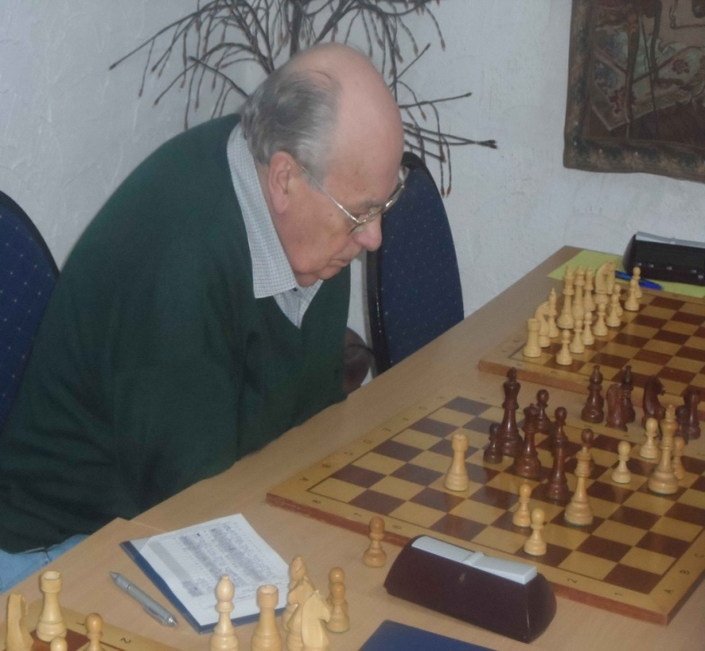
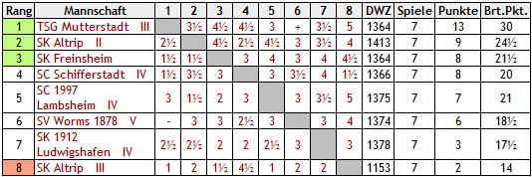
05.März 2017
7.Spieltag Kreisliga: Punkteteilung zum Saisonabschluss
Heute durften wir im Wormser Keller die Saison beenden. Worms V sollte dabei tunlichst auf Distanz gehalten werden, Richtung vordere Tabellenplätze schien allerdings nichts mehr zu gehen. Zu viele Brettpunkte (Mannschaftspunkte) wurden trotz gut herausgespielter Stellungen liegen gelassen im Saisonverlauf. Am Ende der Begegnung trennten sich beide Mannschaften mit 3:3.

Slide 29
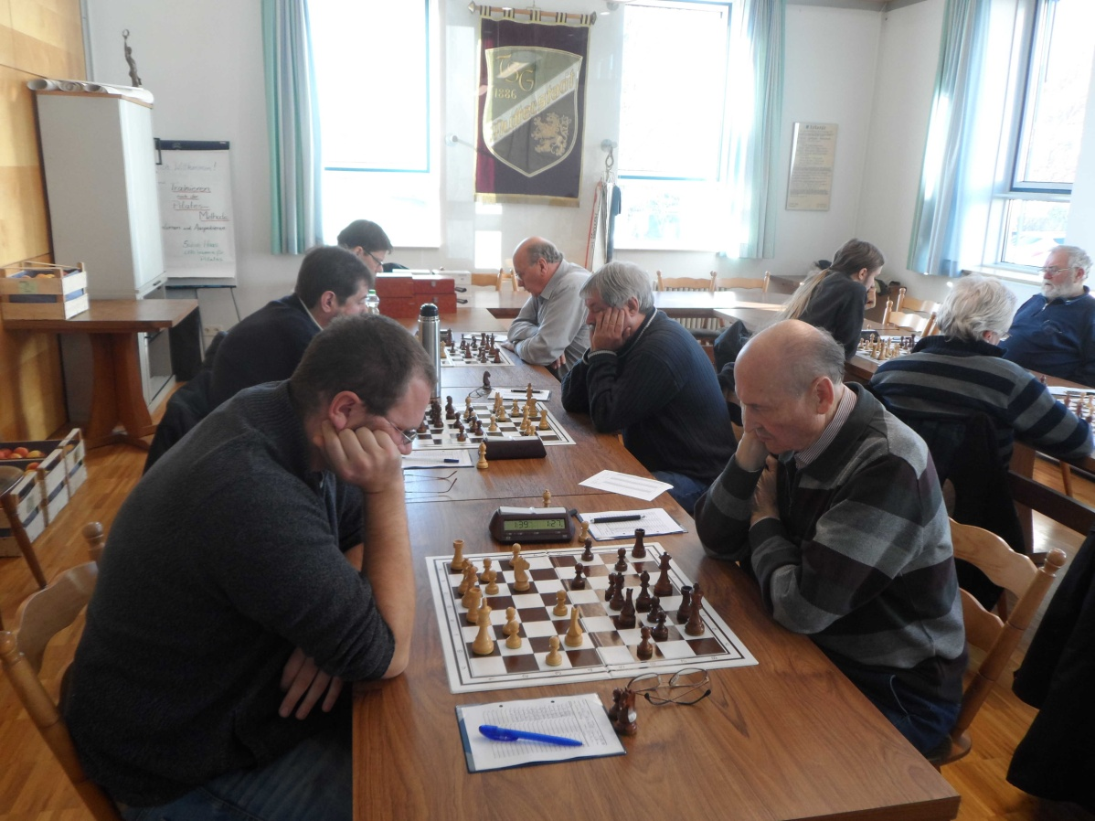
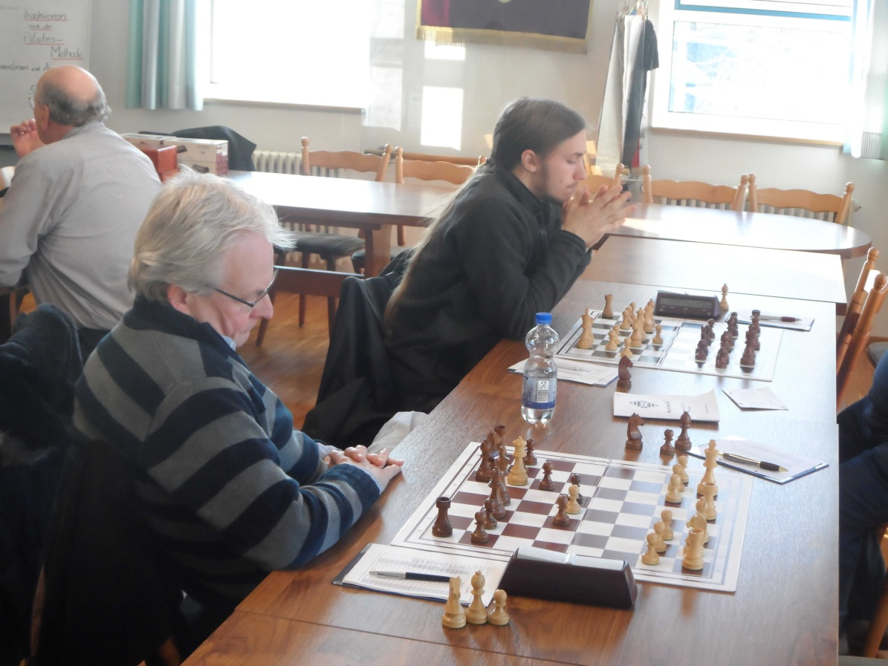
05.März 2017
7.Spieltag Kreisliga: Punkteteilung zum Saisonabschluss

Slide 30
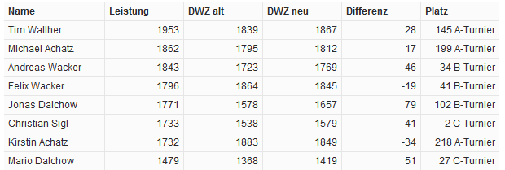
02.März 2017
8. Pfalzopen in Neustadt
Das Pfalzopen 2017 ist nun schon wieder vorbei und bevor es in die Partieanalyse geht hier ein paar Statistiken zum Abschneiden der Lambsheimer Teilnehmer. In Summe haben nur zwei Spieler DWZ Punkte verloren, so das der Gesamtzuwachs für die Lambsheimer Spieler bei 209 Punkten lag.

Slide 31
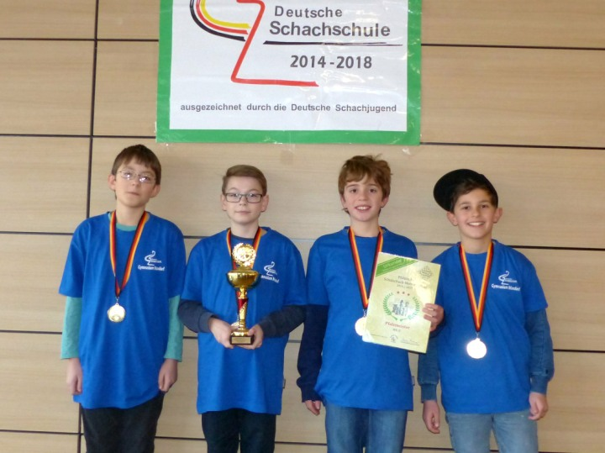
08.Februar 2017
Pfälzische Schulschachmeisterschaften
Der Wettbewerb WK IV (bis 13 Jahre) wurde zur klaren Angelegenheit für die Mannschaften des Lise-Meitner Gymnasium Maxdorf. Die Siegermannschaft des Vorjahres mit Mario Dalchow, Henrik Reichardt, Fabian Warzecha und Bjarne Aichert durfte komplett nochmal ran und es war das eine oder andere 4:0 Ergebniss eingeplant. Daß es am Ende gar 6 wurden, inklusive einem 4:0 gegen den Zweitplatzierten Europa Gymnasium Wörth, war aber dann doch überraschend. Nur in Runde 6 hat einer „geschwächelt“, nur 3,5:0,5 gegen IGS Landau. Zweiter Platz also für ESG Wörth, die ausser dem 0:4 auch nur ein (Brett) Remis liegen lassen.

Slide 32
07.Januar 2017
Pfälzische Jugend-Einzelmeisterschaft: Ergebnisse im Rahmen der Erwartungen
Das Ergebnis der lambsheimer Teilnehmer bei den Pfälzischen Jugendeinzelmeisterschaften in Bad Dürkheim lag im Rahmen der Erwartungen.
In der U18 war Felix Wacker und in der U16 Jonas Dalchow am Star. Beide konnten mit 4/7 bzw. 5,5/7 ihre Setzlistenplätze verteidigen.
In der U14 waren Mario Dalchow, Niklas Tremmel und Fabian Warzecha am Start. Der an 2 gesetzte Mario konnte hierbei die Erwartungen nicht ganz erfüllen und belegte mit 4/7 den 5.Platz. Ein starkes Resultat erzielte Niklas mit 3,5/7. Niklas war im 9er Feld auf Setzlistenplatz 9 und belegte einen starken 6. Platz.
Fabian Warzecha konnte 1,5/7 erzielen und Platz 8 belegen.

Slide 33
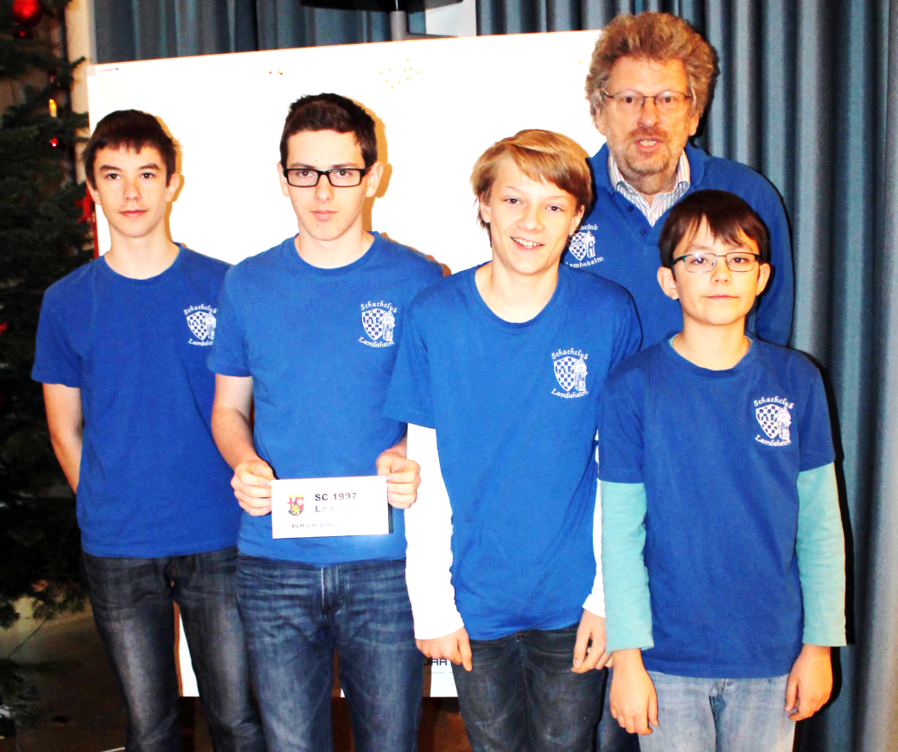
30.Dezember 2016
Deutsche Jugend Vereinsmeisterschaft U16: Sieg und Niederlage an Tag 3 – Remis zum Anschluss
Am dritten Tag der DJVM musste sich unser U-16 Team zunächst deutlich mit 0,5:3,5 gegen Erfurt geschlagen geben. In Runde 6 dann endlich der erste Sieg gegen Neumarkt. Aktuell belegt man damit den vorletzten Tabellenplatz. Heute musste man in der letzten Runde gegen Gau-Algesheim antreten. Am Ende war es ein 2:2 Unentschieden. Für Lambsheim bedeutet dies mit 4 Mannschaftspunkten den 19. Platz von 20 Mannschaften.

Slide 34
15.Dezember 2016
Felix Wacker erneut Vereins-Jugendmeister
Zum diesjährigen Jugend-Weihnachtsturnier kamen 13 Jugendliche. In drei in sich gleichstarken Gruppen spielten sie um den Titel des Vereinsmeisters.
Die A-Gruppe war am stärksten besetzt. Trotz zweier Remisen wurde Felix Wacker seiner Favoritenrolle gerecht und wurde als Gruppensieger Jugend Vereinsmeister. Damit verteidigte er seinen Titel aus dem Vorjahr.
Die B-Gruppe sah einen glücklichen aber verdienten Überraschungssieger Niklas Tremmel.
In der C-Gruppe lagen Felix Kaiser und Tamara Heß Kopf an Kopf und trafen in der letzten Runde im Duell aufeinander. Es wa ein Kampf mit beiderseitigen Chancen bevor Felix einen Qulitätsgewinn zum Sieg verwandeln konnte.

Slide 35
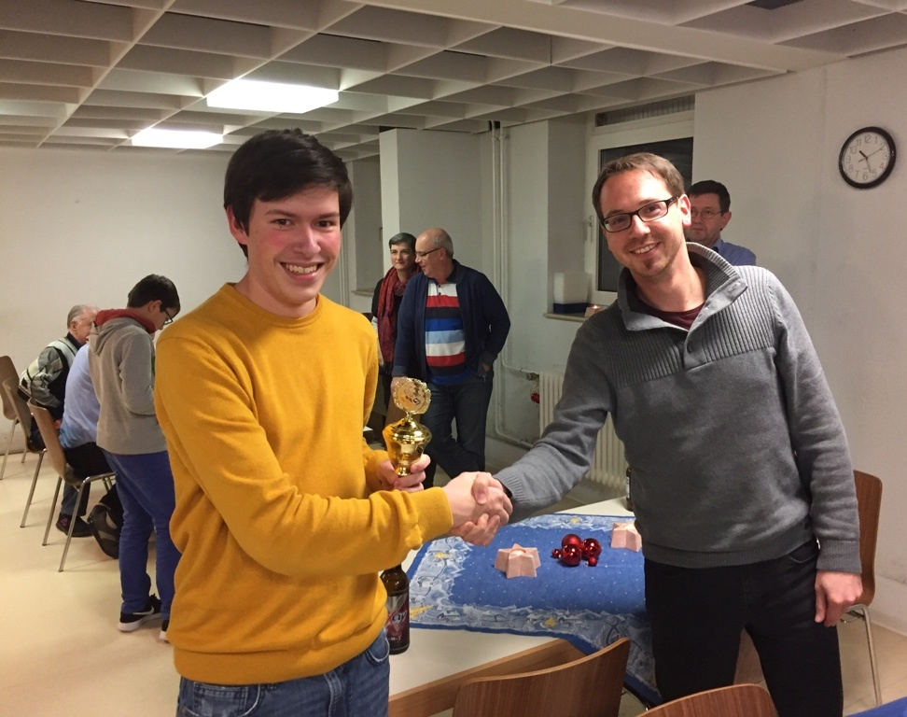
10.Dezember 2016
Felix Wacker gewinnt Schnellschach Vereinsmeisterschaft
Bis zur 5.Runde lagen Michael Achatz und Felix Wacker in Führung. Zum Showdown um den Turniersieg trennen sie sich Remis. Dadurch sicherte sich Felix mit 4,5/5 die Schnellschach-Vereinsmeisterschaft. Durch die Niederlage von Kirstin Achatz in Runde 5 gegen Roland Saive konnte sich Philipp Saive mit 4/5 auf den 2. Platz vorschieben und erzielte zugleich den Preis <1700 DWZ. Platz 3 ging mit 3,5/5 an Michael Achatz und den Preis <1500 DWZ sicherte sich mit 2/5 Ian Lee.

Slide 36
24.November 2016
Olaf Nazarenus gewinnt Partie in der 1.Bundesliga Schweiz
Am vergangenen Samstag hat unser Schachfreund Olaf Nazarenus eine Partie für den Schweizer Verein Schwarz-Weiss Bern in der 1. Bundesliga gespielt. In der Schweiz gibt es historisch begründet zwei Meisterschaften. Die SMM findet hierbei von Frühjahr bis Herbst und die SGM im Winter statt. Zwar verlor Bern das Spiel mit 6:2, doch Olaf konnte einen schönen Sieg gegen Gregor Haag (Elo 2282) erzielen.

Slide 37
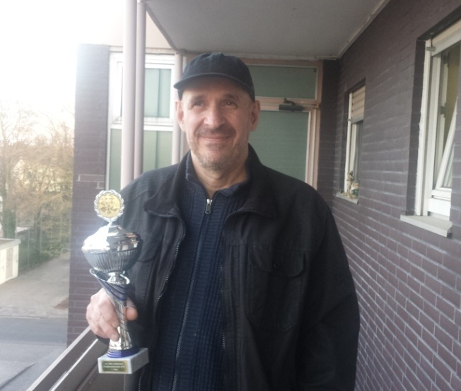
06.November 2016
Schachopen Bad Wiessee: Ralph Ritter beendet Turnier mit 4/8
Mit 3/6 ging es in die Runden 7 und 8. Hier musste Ralph Ritter zunächst eine Niederlage gegen DWZ 2159 hin-nehmen. In Runde 8 gewann er dann allerdings gegen DWZ 1836, so dass Ralph am Ende 4/8 Punkte auf dem Konto hat. In der letzten Runde, welche heute gespielt wird, konnte er leider nicht mehr antreten. Da die 4/8 gegen weitestgehend stärkere Gegner erzielt wurden, bedeutet dieses Ergebnis auch einen starken DWZ Zugewinn von ca.15 Punkten.

Slide 38
05.November 2016
30. Schachmeisterschaften der Stadt Wachenheim im Badehaisel
Am letzten Dienstag fanden in Wachenheim die 30. Schachmeisterschaften der Stadt Wachenheim statt, wie immer am 1.November. Austragungsort war das „Badehaisel“, am Fuße der Wachtenburg gelegen. In diesem Jahr befanden sich auch drei Lambsheimer im 26 Teilnehmer starken Feld. Gespielt wurden 2x 15 min. Schnellschach.
Die Lambsheimer Vetreter – Andreas Röder, Tim Walther und Alexander Beck – kamen mit jeweils 4,5/7 Punkten auf den Plätzen 5-7 in’s Ziel. Belohnt wurde die „Anstrengung“ mit einer Flasche Wachenheimer Riesling.

Slide 39
18.Oktober 2016
Fernschach: Kirstin Achatz belegt Platz 2 beim BdF Diamant 05
Auch bei der 5. Auflage des BdF Diamant Turnieres konnte Kirstin Achatz den 2. Platz belegen. Bei diesem Turnier waren insgesamt 17 Damen aus 8 Nationen am Start. Das Turnier konnte mit einem Punkt Vorsprung LIM Galina Vladimirovna Dmitrieva aus Russland gewinnen. Diese musste sich lediglich gegen Kirstin geschlagen geben.
Ein Dank geht hierbei auch an Matjaz Pirs, der Kirstin seit ca. 1,5 Jahren schachlich unterstützt.

Slide 40
09.Oktober 2016
Wormser Nibelungen Open B-Turnier: Felix Wacker mit 5/5 und 2293 DWZ-Leistung
Vom 30.09 – 03.10 fand das 12. Wormser Nibelungenopen statt. Gespielt wurde in einem A und B-Turnier. Vom SC Lambsheim waren hierbei Manfred und Felix Wacker am Start. Felix, welcher nur fünf der sieben Runden mitspielen konnte, behielt hierbei eine komplett weiße Weste und konnte alle seine 5 Partien gewinnen. Dies bedeutet einen satten DWZ Zugewinn von +47 Zählern auf 1873 DWZ. Gleichzeitig bedeutet dies eine Leistung von 2293 DWZ.
Manfred der sechs der sieben Runden spielte erzielte ein Ergebnis von 3,5/6, wobei die DWZ nahezu unverändert blieb (-2 Punkte)
Am Ende bedeutet dies den 8. Platz für Felix Wacker und den 39. Platz für Manfred Wacker bei 86 Teilnehmern.

Slide 41
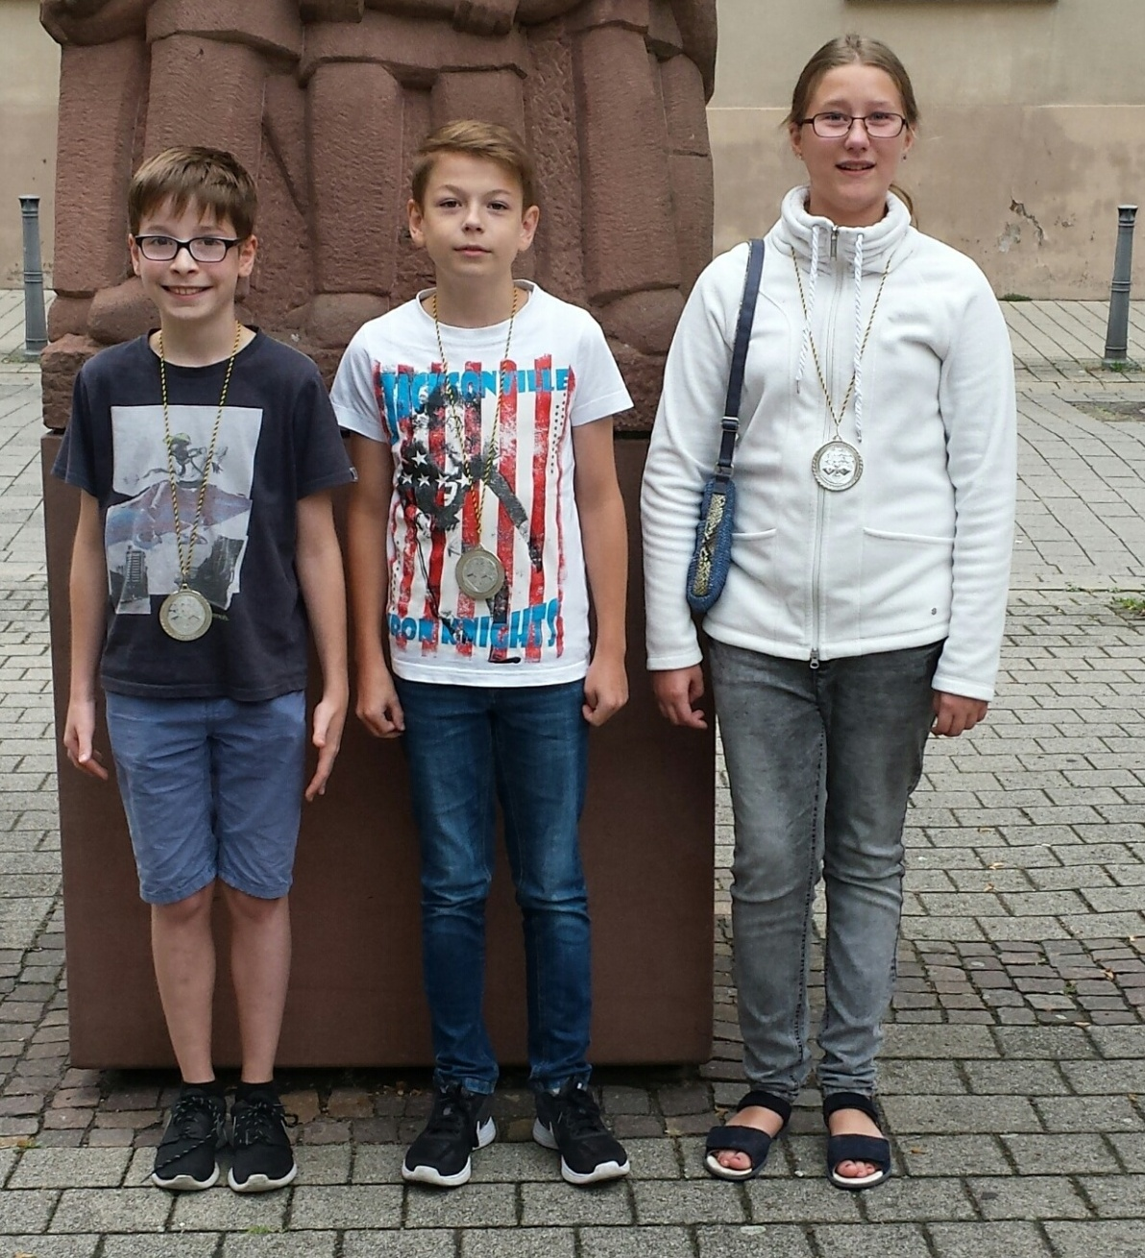
18.September 2016
Bezirksjugendmeisterschaften mit Licht und Schatten
Leider überschnitten sich die Meisterschaften wieder einmal mit der Zwischenrunde zu den Deutschen Vereins Mannschaftsmeisterschaften. Deshalb waren weniger Lambsheimer als sonst dabei. Für Lambsheim gingen Felix in der U18 sowie Tamara, Fabian und Niklas in der U14 an die Bretter. Felix, Fabian und Tamara erreichten einen Vizetitel, Niklas erreichte einen sehr guten 4.Platz.

Slide 42
18.September 2016
Bezirksjugendmeisterschaften mit Licht und Schatten
Leider überschnitten sich die Meisterschaften wieder einmal mit der Zwischenrunde zu den Deutschen Vereins Mannschaftsmeisterschaften. Deshalb waren weniger Lambsheimer als sonst dabei. Für Lambsheim gingen Felix in der U18 sowie Tamara, Fabian und Niklas in der U14 an die Bretter. Felix, Fabian und Tamara erreichten einen Vizetitel, Niklas erreichte einen sehr guten 4.Platz.

Slide 43
18.September 2016
Bezirksjugendmeisterschaften mit Licht und Schatten
Leider überschnitten sich die Meisterschaften wieder einmal mit der Zwischenrunde zu den Deutschen Vereins Mannschaftsmeisterschaften. Deshalb waren weniger Lambsheimer als sonst dabei. Für Lambsheim gingen Felix in der U18 sowie Tamara, Fabian und Niklas in der U14 an die Bretter. Felix, Fabian und Tamara erreichten einen Vizetitel, Niklas erreichte einen sehr guten 4.Platz.

